Slide 1
LA STORIOGRAFIA SULLA RIVOLUZIONE FRANCESE
UNA “GUERRA CIVILE” FRA STORICI?
LM in Scienze Storiche Interateneo Verona –Trento:
Corso di Storia della storiografia 2017-2018 prof. Gian Paolo Romagnani

Slide 2
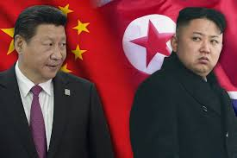
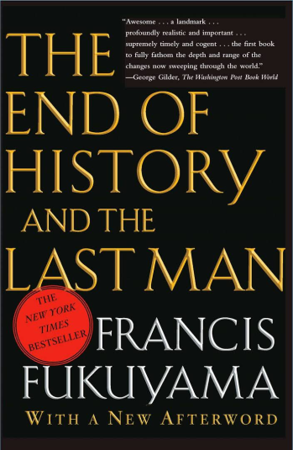
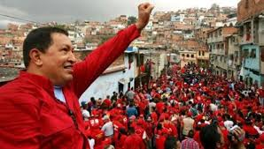
III. IL VENTUNESIMO SECOLO E LA RIVOLUZIONE

Slide 3
M. Vovelle (1933), Religion et Révolution: la déchristianisation de l'an II (1976) ;
La Mentalité révolutionnaire: société et mentalités sous la Révolution française (1986) ;
1793, la Révolution contre l'Église : de la raison à l'être suprême (1988);
1789 l'héritage et la mémoire (1989) ;
La Révolution française (1992-2002)

Slide 4
“Finire la rivoluzione”: B. Baczko (1924-2016)

Slide 5
B. Baczko (1924-2016), Comment sortir de la Terreur: Thermidor et la Révolution (1989);
Politiques de la Révolution française (2008)

Slide 6
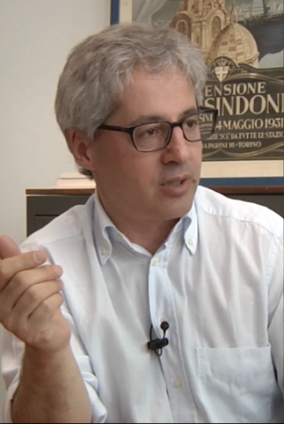
Storici italiani recenti: P. Viola (1948-2005), H. Burstin (1951), S. Luzzatto (1963)

Slide 7
P. Viola, Il trono vuoto. La transizione della sovranità nella rivoluzione francese (1989)
H. Burstin, Le faubourg Saint-Marcel à l'époque révolutionnaire: structure économique et composition sociale (1983) ; Rivoluzione Francese. La forza delle idee e la forza delle cose (1990); Francia 1789: la politica e il quotidiano (1994) ; Une révolution à l'oeuvre: le faubourg Saint-Marcel (1789-1794) (2005); Rivoluzionari. Antropologia politica della Rivoluzione francese (2016)
S. Luzzatto, Il Terrore ricordato. Memoria e tradizione dell'esperienza rivoluzionaria (1988); L'autunno della Rivoluzione. Lotta e cultura politica nella Francia del Termidoro (1994); Il mondo capovolto. Scene della Rivoluzione francese (1994); Ombre rosse. Il romanzo della Rivoluzione francese nell'Ottocento (2004)

Slide 8
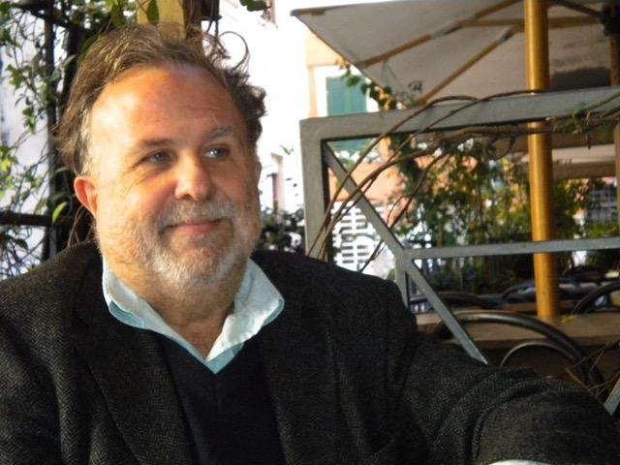
Questioni teoriche: L. Canfora (1942), F. Benigno (1955)

Slide 9
- L. Canfora, L'uso politico dei paradigmi storici (2010)
- F. Benigno, Specchi della rivoluzione. Conflitto e identità politica nell'Europa moderna (1999);
Parole nel tempo. Un lessico per pensare la storia (2013)

Slide 10
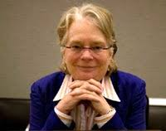
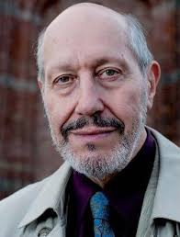
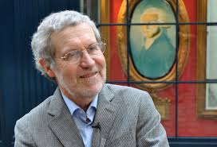
La riscoperta della rivoluzione negli Stati Uniti: R. Darnton (1939), L. Hunt (1945), T. Tackett (1945), J. Israel (1946)

Slide 11
R. Darnton (1939), The Literary Underground on the Old Regime (1982) ; The Forbidden Best-Sellers of Prerevolutionary France (1995)
L. Hunt (1945), Revolution and Urban Politics in Provincial France (1978); Politics, Culture, and Class in the French Revolution (1984); The Family Romance of the French Revolution (1992)
T. Tackett (1945), La Révolution, l'Église, la France (1986) ; Par la volonté du peuple, comment les députés sont devenus révolutionnaires (1997) ; Le Roi s'enfuit. Varennes et l'origine de la Terreur (2004) ; The Coming of the Terror in the French Revolution (2015)
J. Israel (1946), Revolutionary Ideas: An Intellectual History of the French Revolution from The Rights of Man to Robespierre (2014)

Slide 12
La storiografia francese neogiacobina: S. Wahnich

Slide 13
S. Wahnich, L’Impossible Citoyen, l'étranger dans le discours de la Révolution française (1997 e 2010);
La Liberté ou la mort. Essai sur la Terreur et le terrorisme (2003) ;
Les Émotions, la Révolution française et le présent. Exercices pratiques de conscience historique (2009) ;
La Révolution française n'est pas un mythe (2017)

